Slide 1


Slide 2
ارتباط در ماني

Slide 3
ارتباط درمانی...
ارتباط بین بیمار و گروه مراقبت های بهداشتی باعث:
ارائه روش هاي صحيح در برقراري ارتباط با بيماران است وبه ما كمك مي كند تا اين ارتباط مختل نشود.
احساس حامي و پشتيبان
-- اطلاعات صحيح در اختيار ميگذارد
-- بازخورد
-- امید در بيمار ايجاد ميكند
.-- بيمار براحتي مشكلش را بيان ميكند
لذا بيمار را بهتر ميفهميم.

Slide 4
يك محيط درماني
یک محیط عجیب و غریب
ممکن است باعث تردید و ترس و وحشت شود :
روشهاي جديد
اصطلاحات مخصوص یک صنف پزشکی
• ممکن است رفتارهای محافظت(گارد گيري) ایجاد کنید :
-- خجالت در هنگام افشای مطالب شخصی واسرار زندگي
-- اطمینان نميكنند
-- ترس از اخراج از محيط كار
در اولين برخورد با بيمار بسيار مهم است.

Slide 5

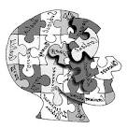

مهارتهاي پايه
گوش دادن
پردازش
پاسخ دادن

Slide 6
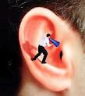
تعریف گوش دادن فعال
گوش دادن فعال یکی از مهارت هاي اصلی ارتباط با بيماراست.
گوش دادن شامل شنیدن آنچه بیمار می گوید و برقراري ارتباط براي نشان دادن درك آن است.
ابراز علاقه کلامی پاداشهاي کوچکی هستند براي تشویق بیماربه ادامه صحبت

Slide 7
مهارت هاي گوش دادن فعال
1-توجه کردن
2-جمله بندي مجدد
3-بازتاب دادن احساسات
4-خلاصه کردن

Slide 8
توجه کردن
توجه کردن :ابراز توجه و هوشیاري نسبت به حرفهاي بیمار به صورت کلامی و غیرکلامی.
این کار ما را توانمند می کند تا از طریق مشاهده دقیق بيمار، استنباط دقیقی از او به دست آورد.
به بيمار کمک می کند كه:
احساس راحتی داشته باشد.
ایده ها و احساسات خود را باز و به شیوه خود بيان کند.
به ما اعتماد كند

Slide 9

توجه کردن : راهنماها
١. تماس چشمی و حالت چهره مناسب
٢. زبان بدن: حفظ حالت جسمی راحت و خم شدن اندکی به جلو،استفاده از حرکات طبیعی دست
٣. دنبال کردن کلامی صحبت بيمار با استفاده از جملات کوتاهی مثل
« ادامه بدهید » ،« خوب »
4.دقت در زبان بدن بيمار

Slide 10
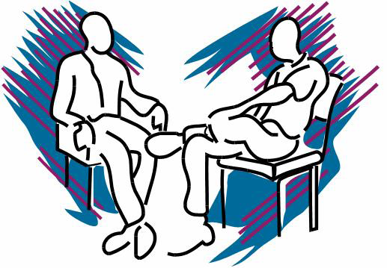
مثال توجه کردن
اخيرا شب ها براحتي نميخوابم
خب بيشتر برام بگين

Slide 11
جمله بندي مجدد
جمله بندي مجدد پاسخی است که ما عبارت قبلی بيماررامجددا بیان كنيم
در اين روش از کلماتی مشابه کلمات بيمار استفاده می کنيم، اما خلاصه تر است.
هدف از این کارنشان دادن به بيمار است که شما آنچه او می گوید درك میکنید.
باعث ميشود بيمار موضوع مورد نظر مارا برجسته كند و حتي جهت بحث را تعيين ميكند.

Slide 12
(جمله بندي مجدد ( 2
جمله بندي مجدد به بيمار کمک می کند:
بداند که ما آنچه او گفته، فهمیده ايم.
احساس تحت هدایت بودن نماید.
بیانات خود را روشن بيان کند.

Slide 13
مثال جمله بندي مجدد
وقتي اين قرص را ميخورم هميشه دچار سردرد ميشم
من شب ها تا دير وقت بيدارم و ودرس ميخونم
پس.. پس اين قرص شما را اذيت ميكن
پس.. مشكل خواب ندارين به خاطر درس خوندن بيدارين

Slide 14
بازتاب دادن احساسات
مااحساسات بيمار چه آنها که گفته شده یا به صورت غیرکلامی قابل استنباط است را ابراز كنيم.
بازتاب احساسات به بيمار در زمینه هاي زیر کمک می کند:
• بداند که ما احساس او را درك می کنيم.
• امکان ابراز واضح احساساتی که به صورت مبهم بیان شده را فراهم نماید.
• یاد بگیرد احساسات و رفتار با هم مرتبطند.
• بدون آن که بيمار احساس کند تحت فشار قرار گرفته، مشكلاتش را بيان ميكند.

Slide 15
مثال بازتاب احساسات
من به آدم هاي نادرستي اطمينان كردم
آدم هاي نادرست؟

Slide 16
خلاصه کردن
خلاصه کردن به ما کمک میکند تا:
• منظورمان را روشن کنيم.
•بيمار متوجه شود که ما مشكل او را درك كرده ايم.
• باعث تداوم و پیوستگی ادامه بحث ميشود.
•بحثرا به نحوي منطقی خاتمه دهيم.
• ضمن به رسمیت شناختن وجود سایر مشکلات، بر روي یک مشکل تمرکزكنيم.

Slide 17
مثال خلاصه کردن
خب شما در حين راه رفتن دچار درد قفسه سينه ميشيد، گاهي بعد غذا هم، زمينه بيماري قلبي هم توي خانواده دارين،آيا ....؟

Slide 18
پاسخ دادن
در تمام مراحل شرح حالگيري از بيمار وجود دارد.
به روشهاي زير است:
1-ابراز همدلی
2-کنکاش
3-تفسیر
4-سکوت:وقتي با نشانه هاي توجه همراه باشد،بيمار را تشويق به ادامه بحث ميكند.

Slide 19
تاكيد بر حقايق:چه زماني مرخص مي شوم؟))ما جواب مي دهيم:((وقتي بهتر شدي.))
((اگر من در خانه باشم بهتر از خود مراقبت مي كنم.))ومادر پاسخ :((در صورت بهبودي شما از بيمارستان ترخيص خواهيد شد))
اطمينان بخشي::((آيا حال من خوب خواهد شد؟))ما نبايد بگوييم:((بله حتما))بلكه بهتر است كه ((ما هرچه در توان دارم براي حصول سلامتي شما انجام ميدهيم))

Slide 20


رازداري

Slide 21



